Slide 1
Équipement de test vidéo
Point & propositions HW

Slide 2
Recommandation & demande client
Demo board Lattice: (en attente du retour de ref)
Affichage sur un écran des infos, paramètres, ect …

Slide 3

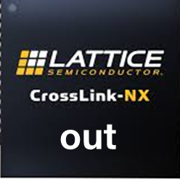
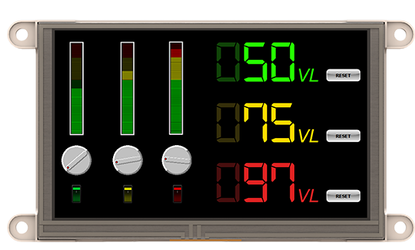

Architecture
HDMI - BNC
SPI - I2C - UART
HDMI - BNC
Écran tactile
Arduino MKR XXX
UART ?

Slide 4
Module lattice tachyssema
Micro module industriel - ECP3 - Dual DDR2
HV3 Module
FPGA package | fpBGA 672
ECP3 density | 70 / 95 / 150 (Klut 67/92/149)
DDR2 | 2 x 1Gb @ 400MHz
CFI user flash | 512Mb to 1Gb
External I/Os | 32
High speed links | x8 SERDES @3.125Gb/s
Configuration | 32Mb / 64Mb SPI
18 x18 Multipliers | 128 / 128 / 320
Dimensions (mm) | 59 x 62 mm
MICO 32 | Optionally embedded in the device as softcore license free IP
μC-Linux | Optionally embedded in CFI flash
Supply voltage | Single 3.3V

Slide 5
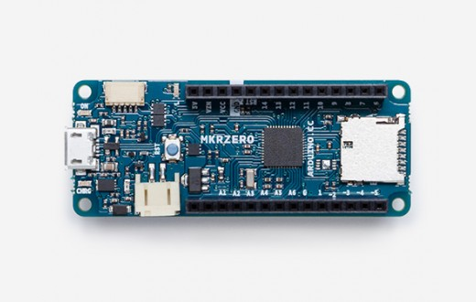
Microcontroleur
Arduino
ARDUINO MKR ZERO
Analog Input Pins: 7
Analog Output Pins: 1
Flash Memory: 256 KB
SRAM: 32 KB
https://store.arduino.cc/arduino-mkr-zero-i2s-bus-sd-for-sound-music-digital-audio-data
Prix: 20€90

Slide 6
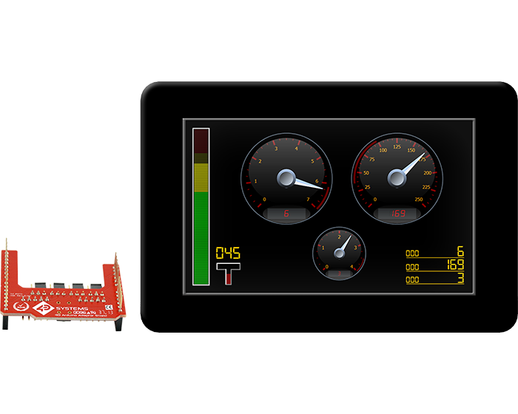

Ecran tactile
4D SYSTEMS
GEN4-ULCD-50D-SB-AR
Resolution: 800 x 480
5” TFT Screen
Capacitive Touch
https://4dsystems.com.au/gen4-ulcd-50dct-clb-ar
Prix: 134€67 (mouser.com)
GEN4-ULCD-70D-SB-AR
Resolution: 800 x 480
7” TFT Screen
Capacitive Touch
https://4dsystems.com.au/gen4-ulcd-70dct-clb-ar
Prix: 160€08 (mouser.com)

Slide 7
Bloc alim
A definir

Slide 8
Point ouvert
Type de communication: Retour équipe SW
Ecran tactile ok ? Vous avez des proposition ?
Carte FPGA Manque Ref : Retour client
Recherche d’écran moins cher ! … TBD
Validation ressource SW: Arduino ok niveau ressource ?

